Slide 1
Государственный архив Пермского края
Мастер-класс
«Базовая генеалогия от Государственного архива пермского края»
Заместитель начальника НИО ГКБУ «ГАПК»Н.К. Пирожкова

Slide 2
Как можно обратиться в архив с целью поиска сведений о предках?
возможно обращение в письменной форме или в форме электронного текста;
обращения направляются в архив почтой, принимаются от граждан при личной явке или передаются на официальный сайт: http://www.archive.perm.ru/;
обязательно указание контактных данных заявителя

Slide 3
Какие минимальные сведения следует уточнить до обращения?
фамилию, имя, отчество искомого лица;
добрачную (девичью) фамилию (для поиска записи о рождении);
информацию о годе и месте заключения брака, (с целью восстановления девичьей фамилии по записи о бракосочетании);
место рождения/бракосочетания/смерти искомого лица на территории Пермской губернии (населенный пункт);
год или период, когда произошло событие

Slide 4
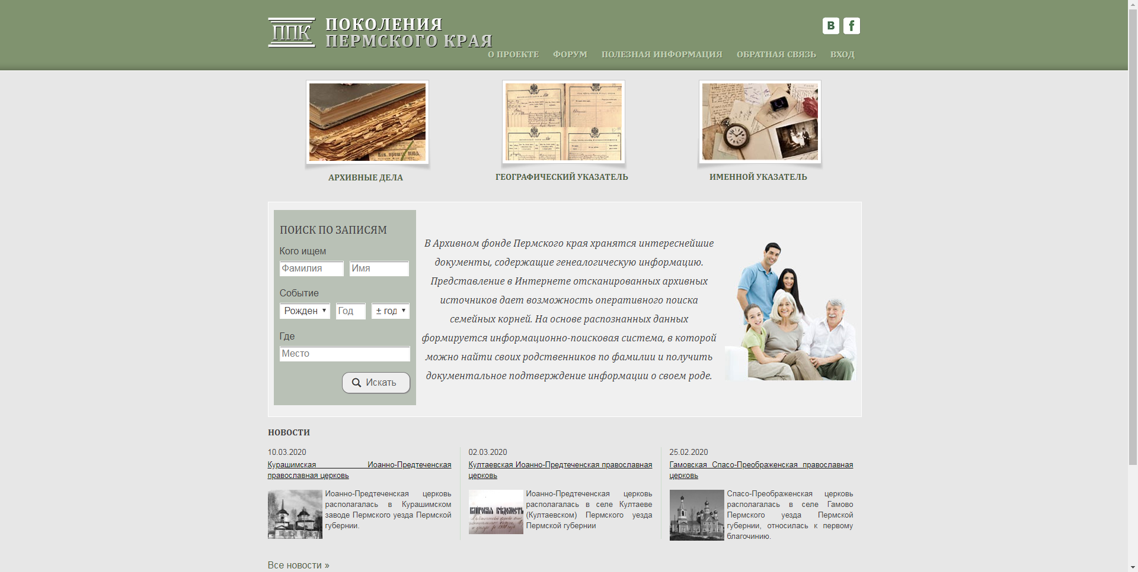
Откуда можно узнать необходимую для поиска предварительную информацию?

Slide 5
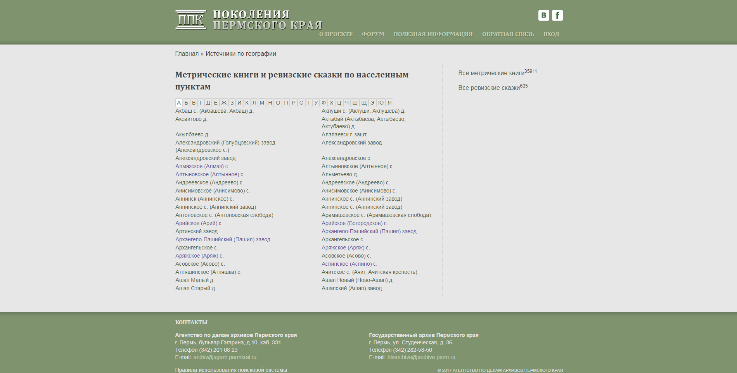
Важнейшие генеалогические источники, представленные на сайте

Slide 6
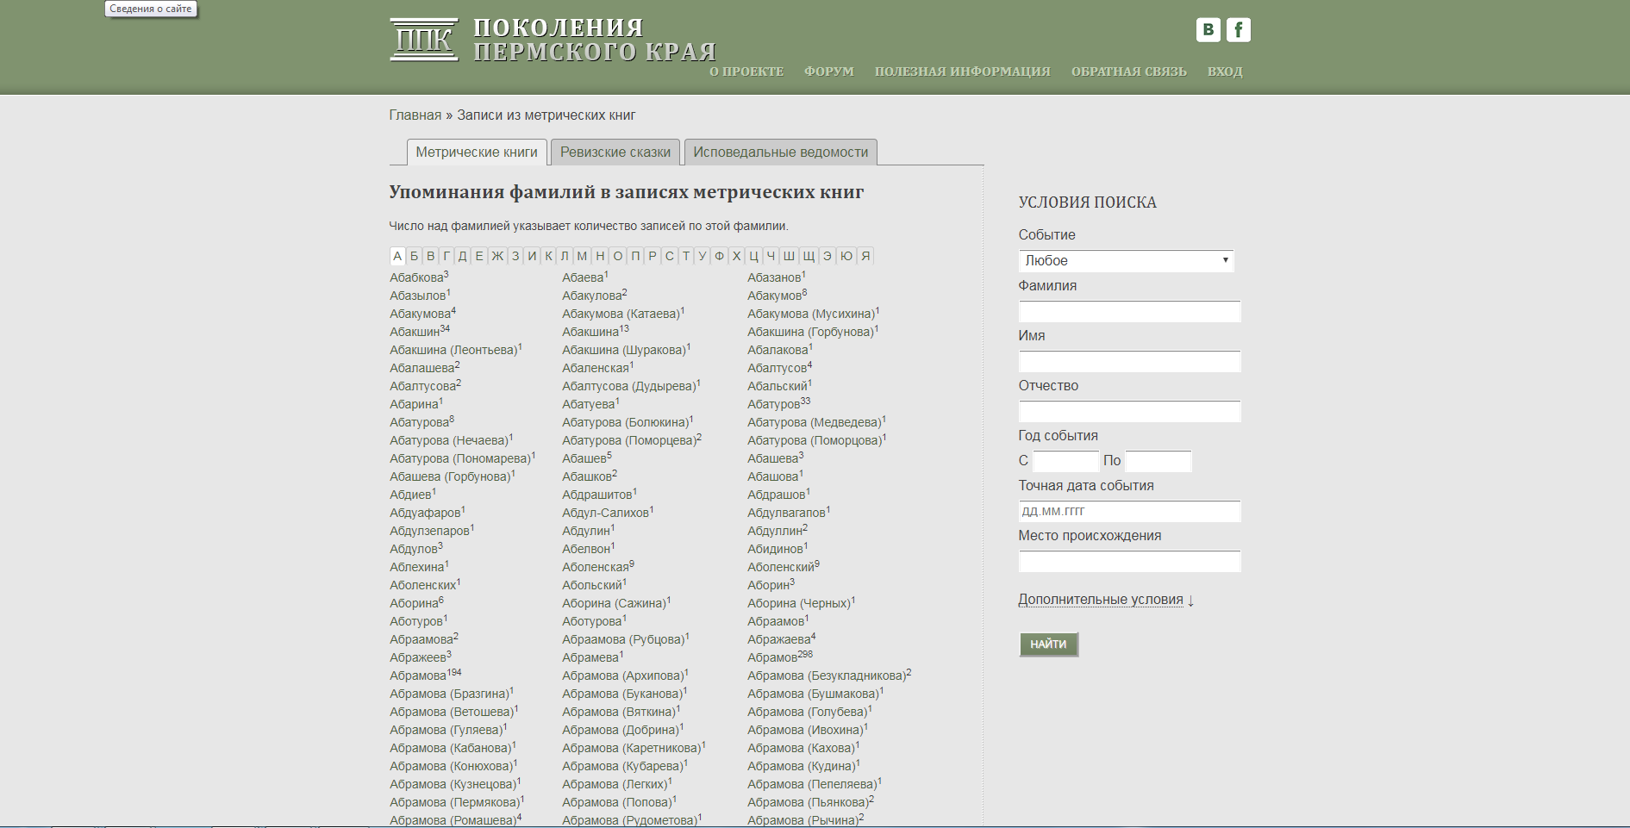
Поиск по алфавитному (именному) указателю на сайте «Поколения Пермского края»

Slide 7
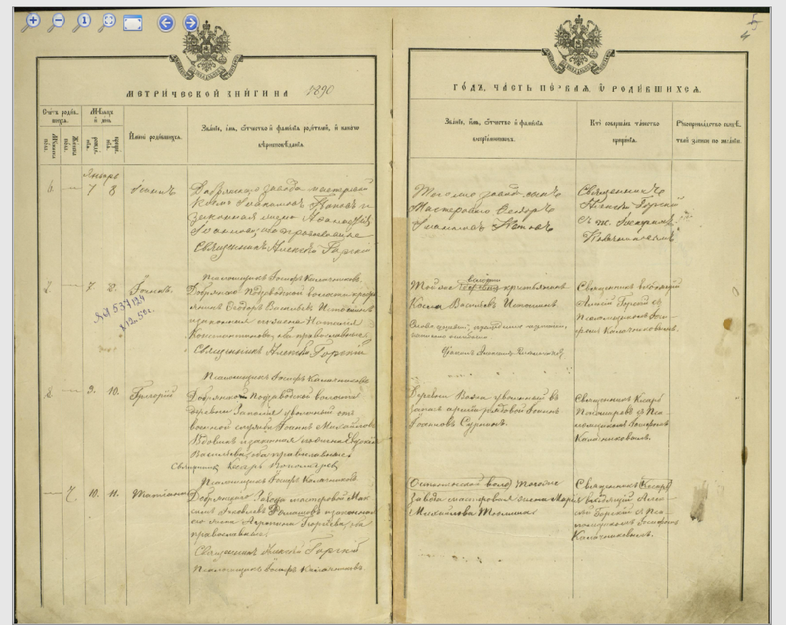
Что можно узнать из записи о рождении?
Рождество-Богородицкая церковь Добрянского (Добрянка) завода, Пермский уезд Пермской губернии. Ф. 37. Оп.6. Д. 364. Л. 3 об. – 4.

Slide 8
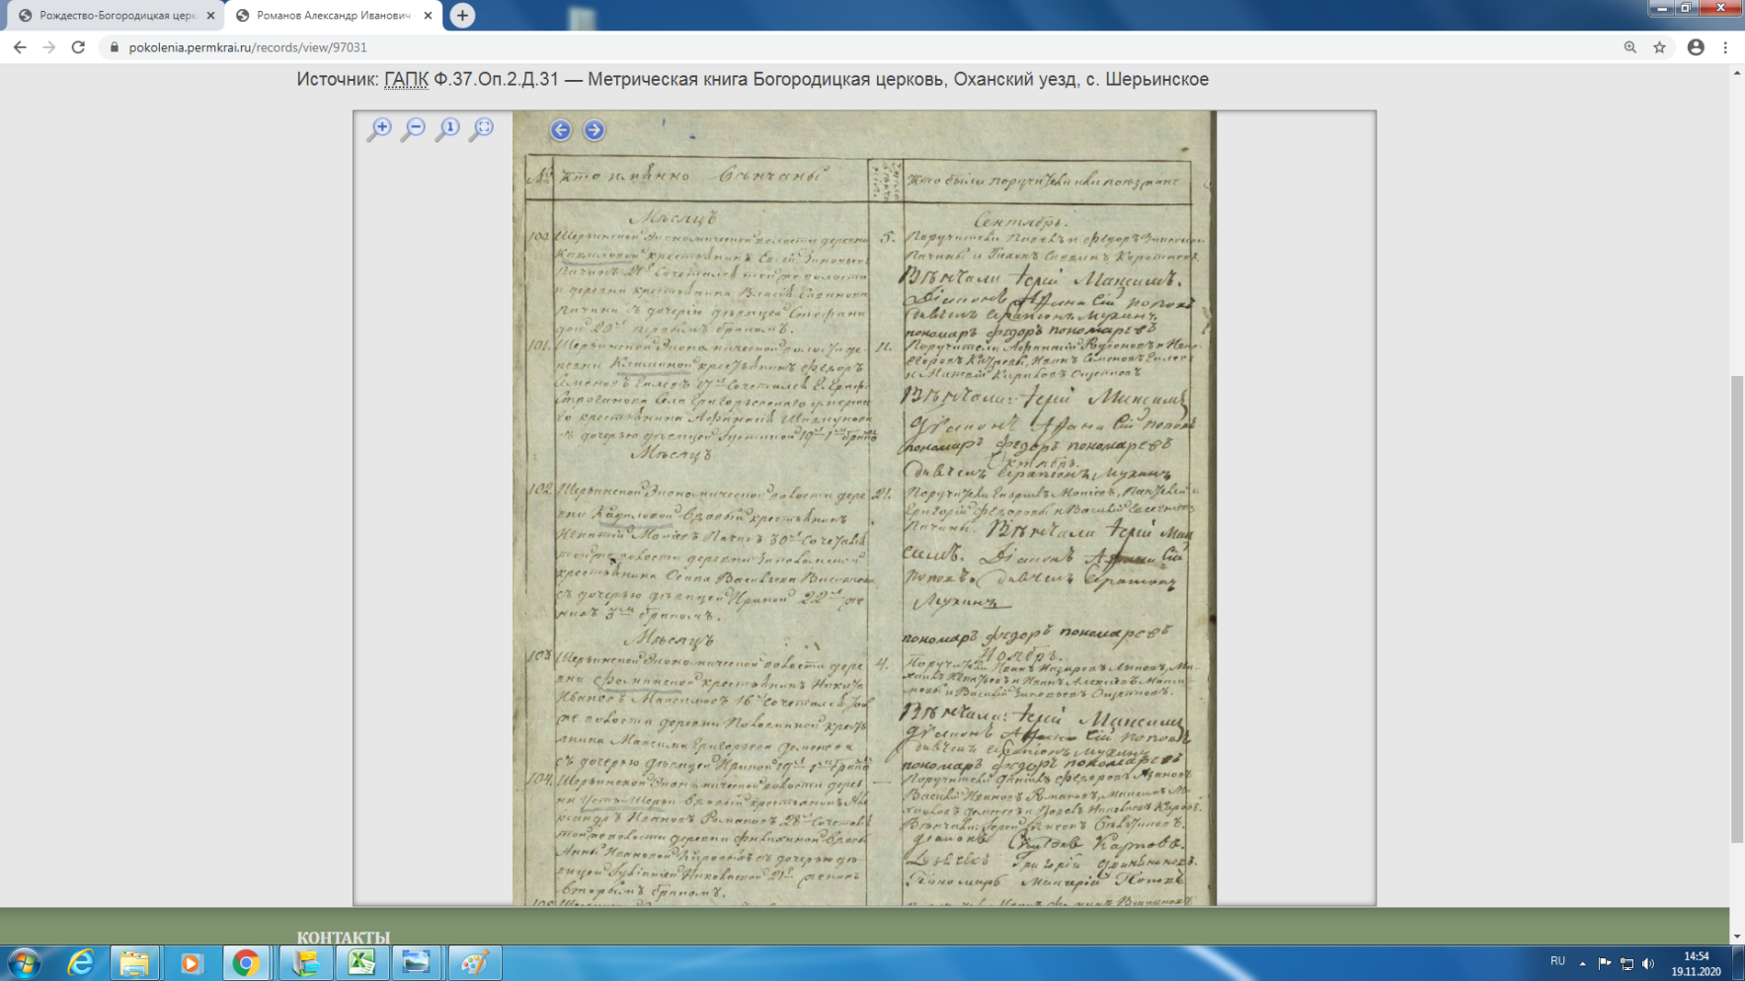
Чем может помочь поиску запись о венчании?

Slide 9
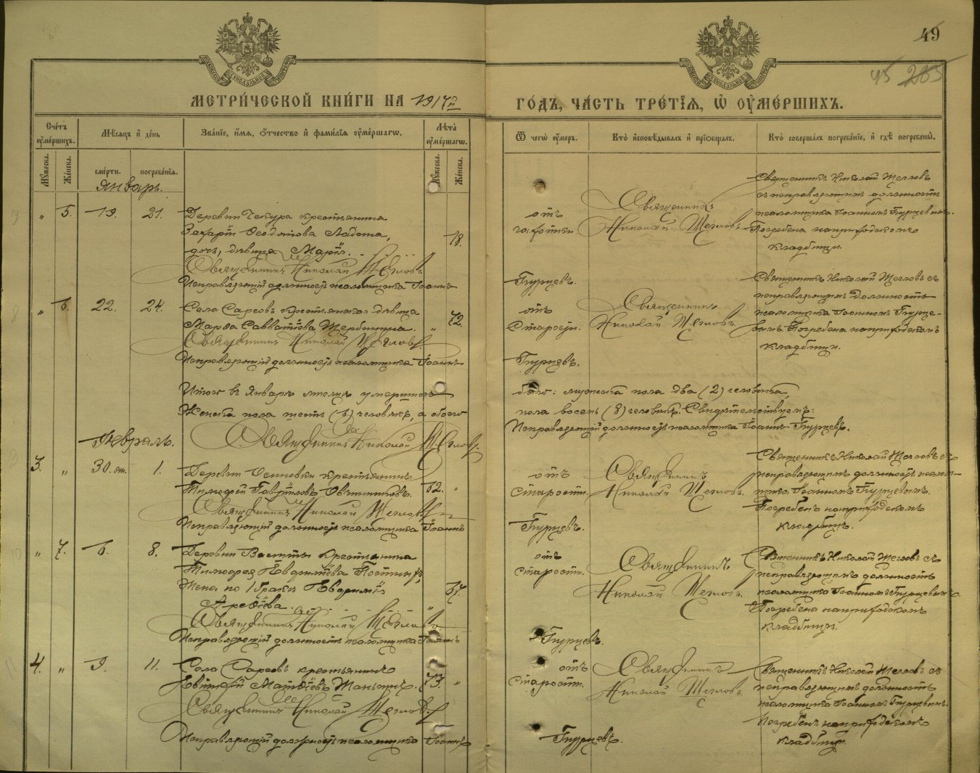
Запись о смерти наименее информативна
(Ф.719. Оп.6. Д. 253А. Л. 44 об.-45)

Slide 10
Ревизские сказки
Ревизские сказки представляли собой поимённые списки населения, в которых указывались имя, отчество и фамилия (при её наличии) главы семьи, его возраст, имя и отчество членов семьи с указанием возраста, отношение к главе семьи. В ревизских сказках (за некоторыми исключениями) учитывались лица мужского и женского пола;
Всего было 10 ревизий с 1718 по 1856 гг. Ревизии за 1719, 1743, 1811 гг. включали в себя данные только по мужскому населению

Slide 11
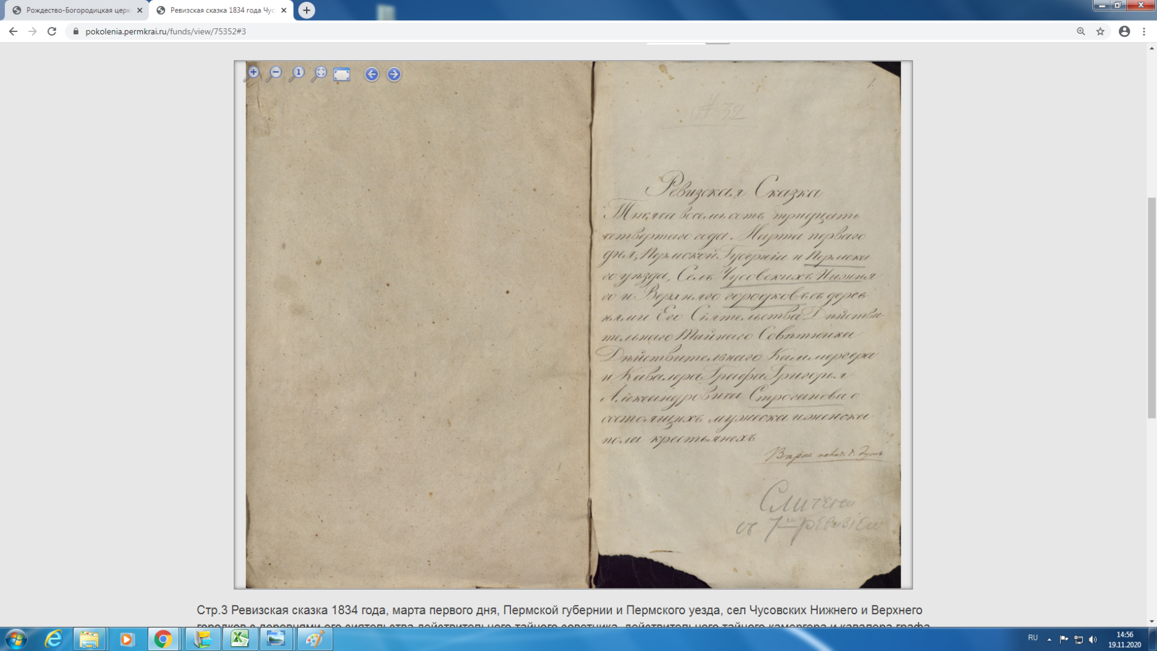
Подушные переписи податного населения, проводившиеся с целью налогообложения

Slide 12
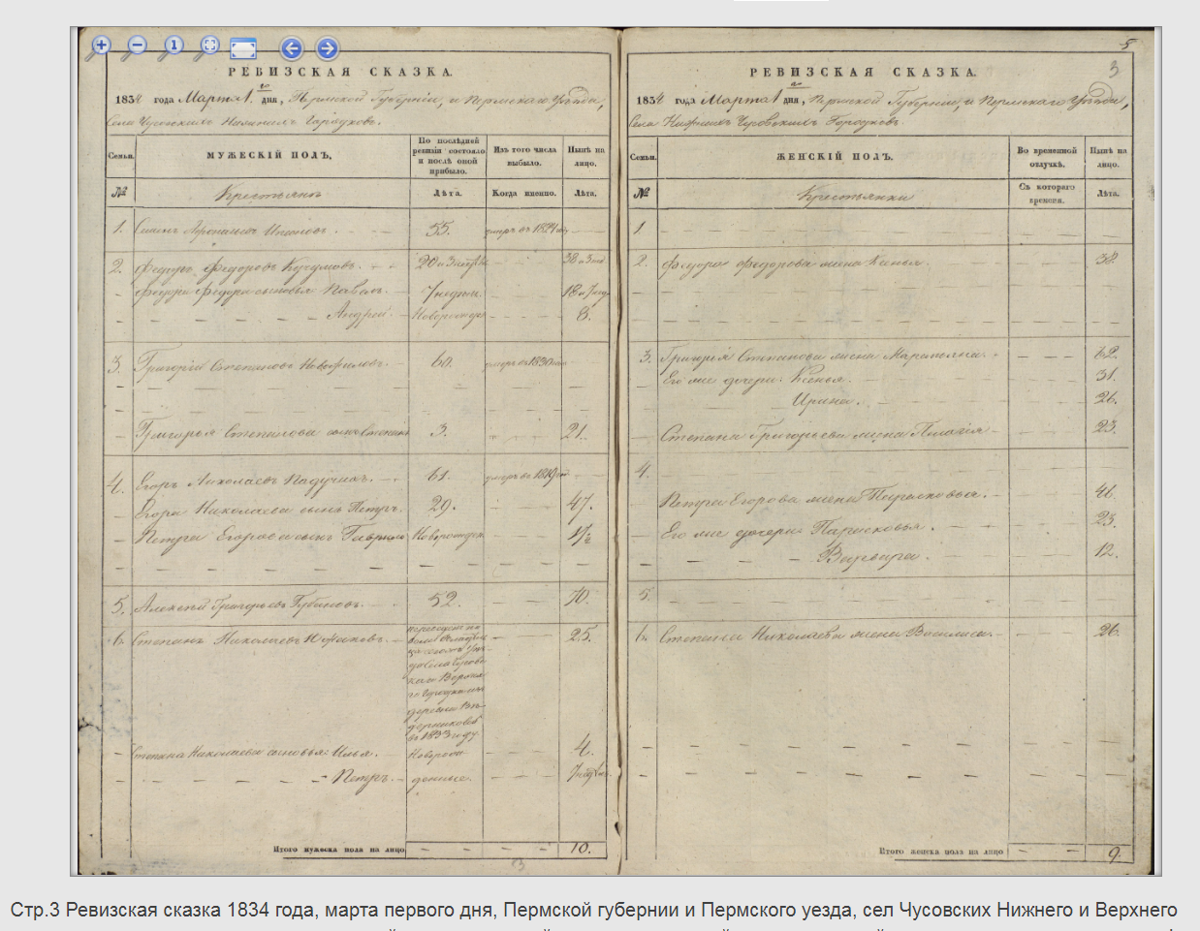
В ревизских сказках отражались перемещения с завода на завод

Slide 13
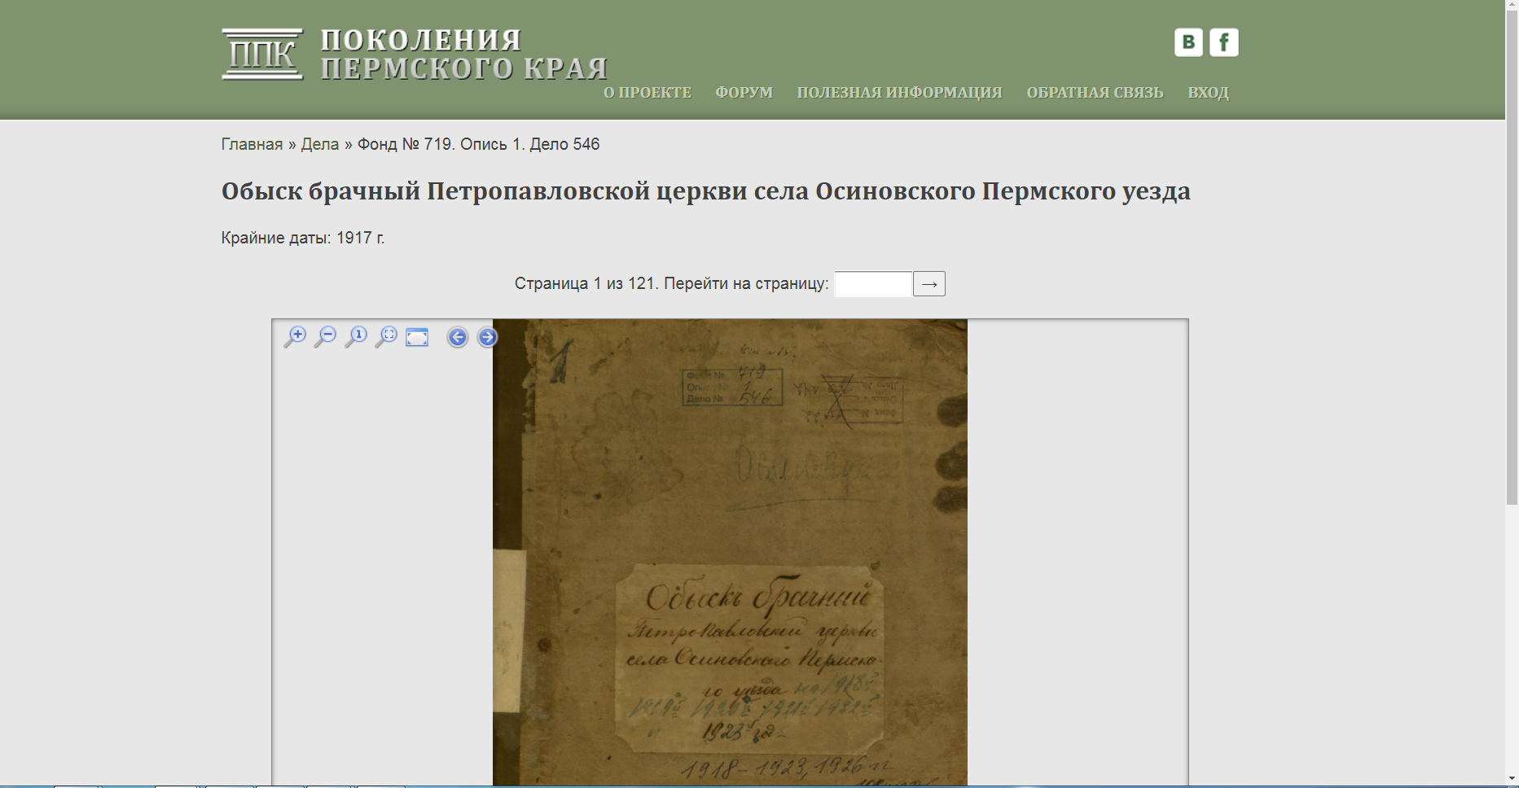
Среди генеалогических источников можно выделить дополнительно брачный обыск

Slide 14
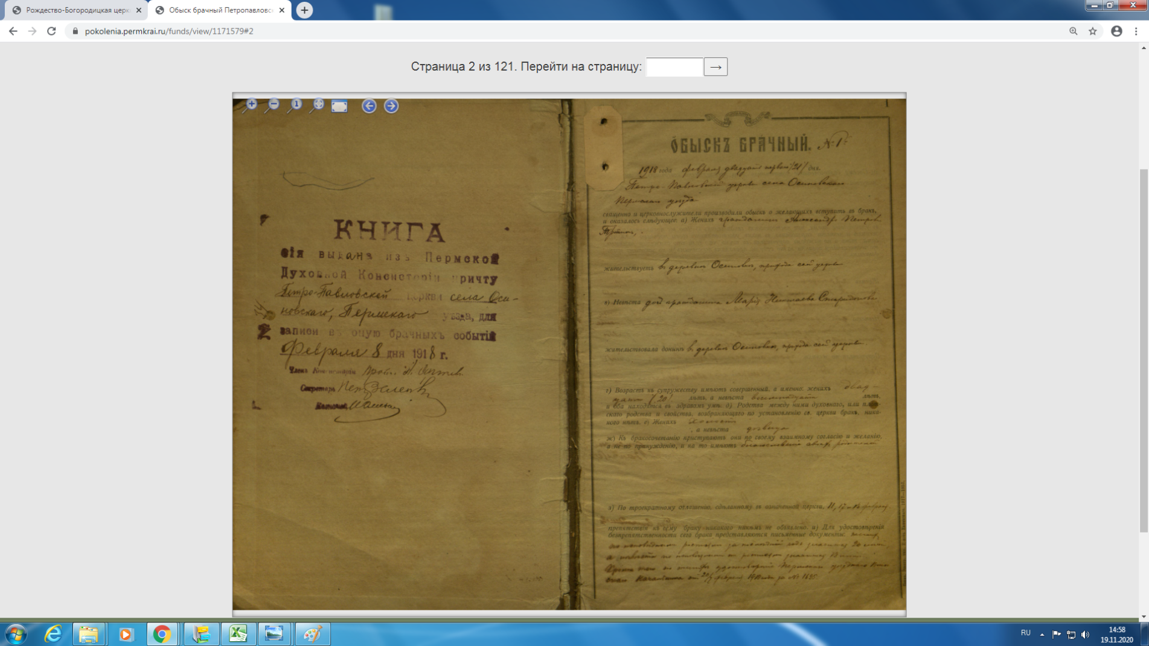
Своего рода анкету будущих новобрачных
Ф. 719. Оп.1. Д.546 Л.1

Slide 15
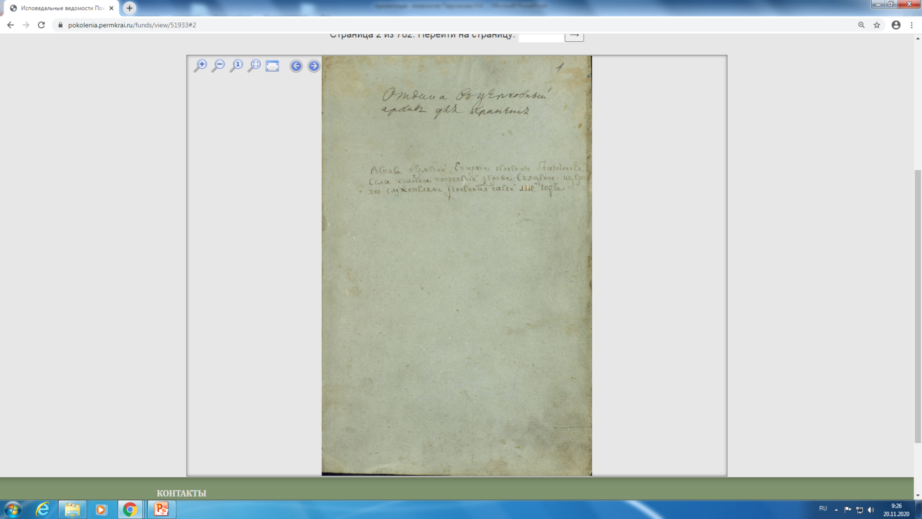
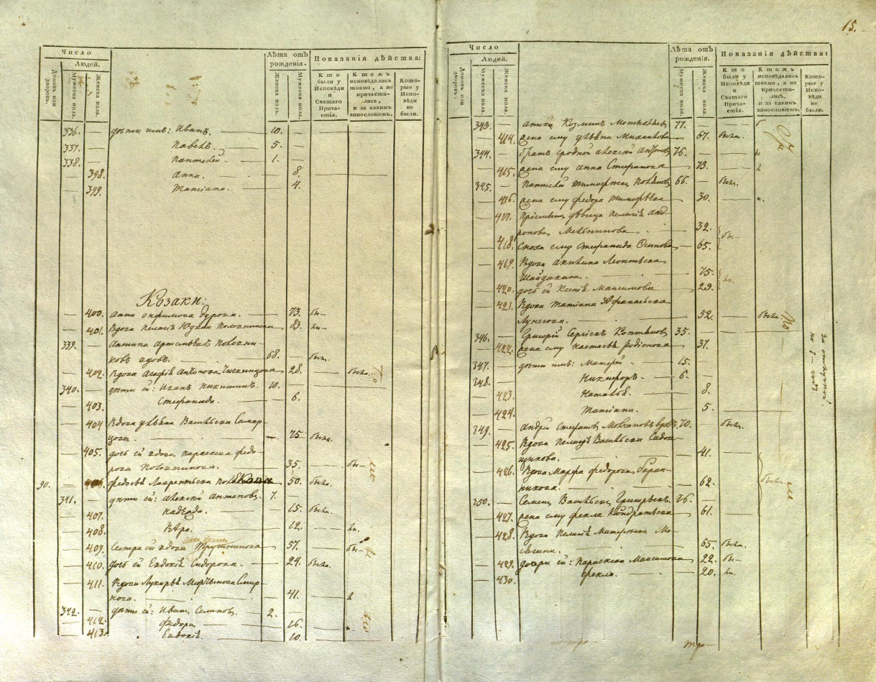
Ф. 37. оп.3. Д.1. Л.2; Ф. 542. Оп.1. Д. 39. Л. 14 об. - 15
Исповедальные ведомости

Slide 16
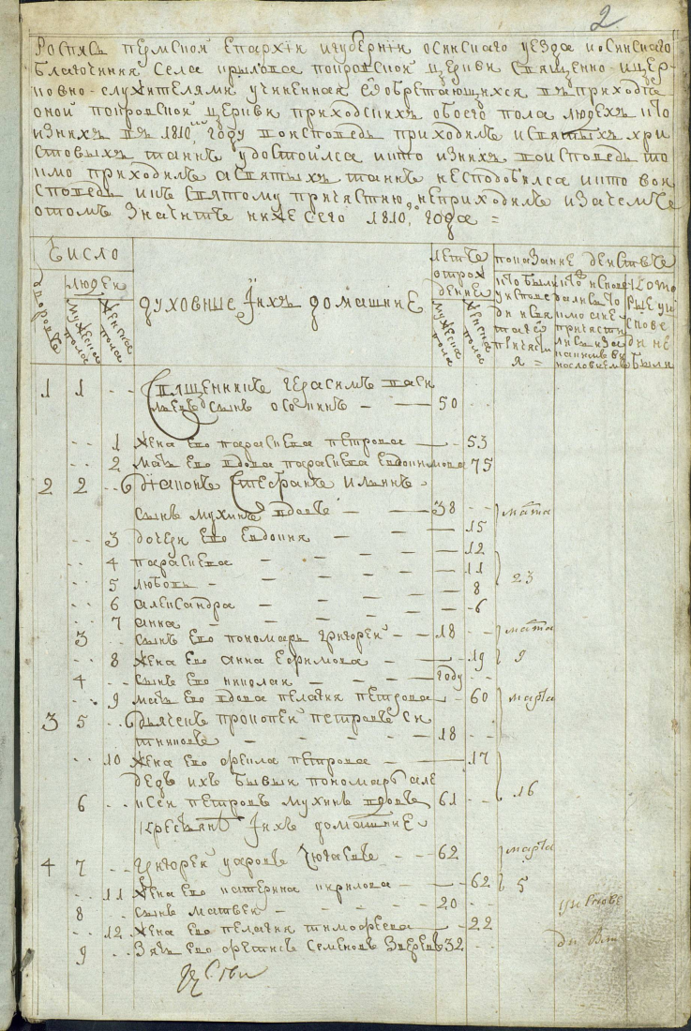
Запись велась посемейно
Ф. 37. Оп.3. Д. 4. Л.4

Slide 17
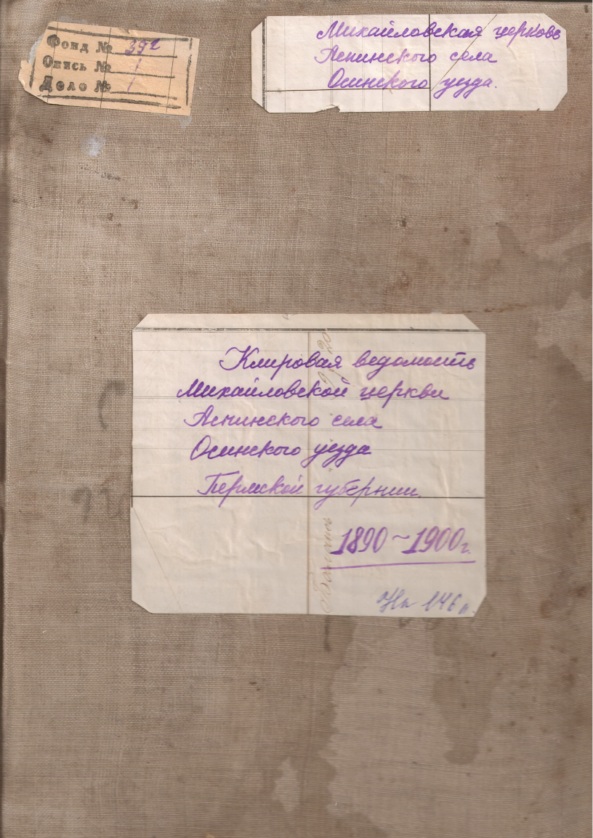
Клировые ведомости

Slide 18
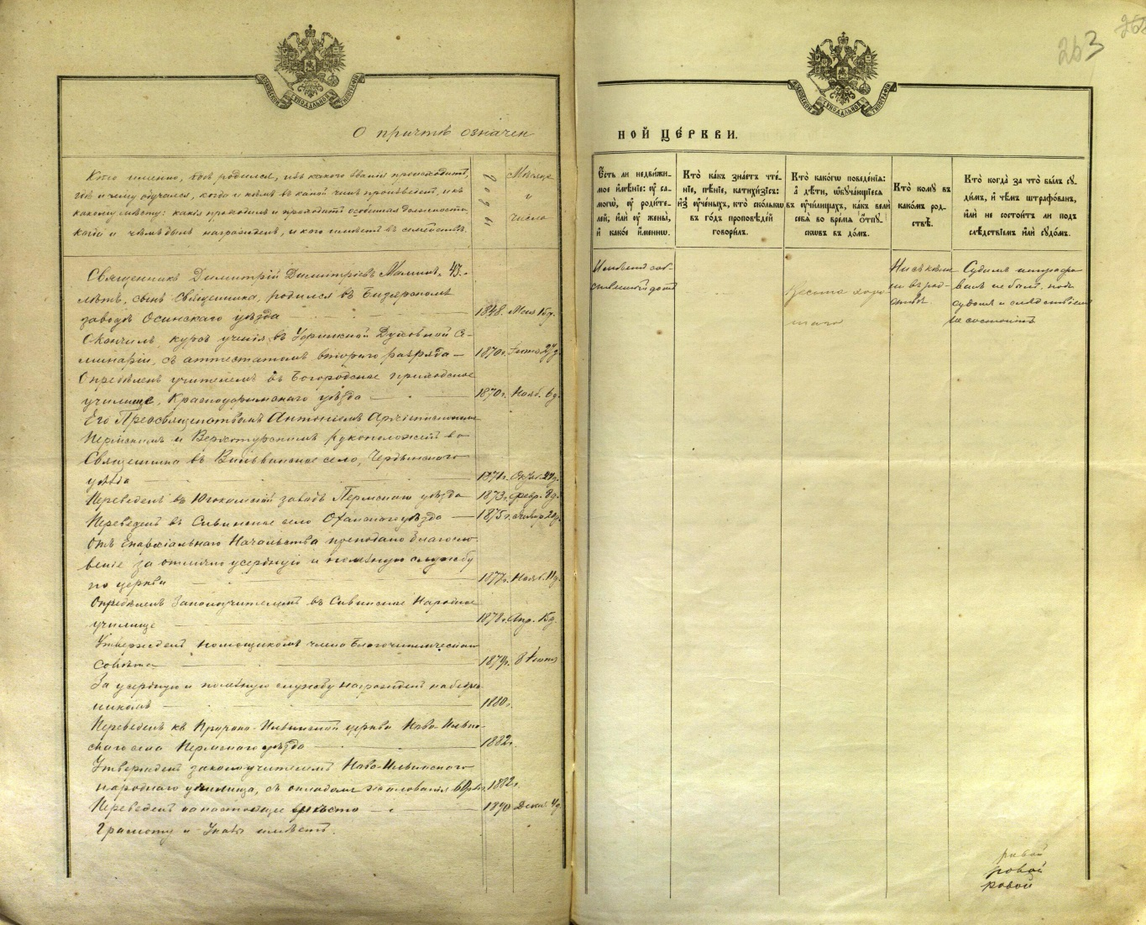
Ф. 356. Оп.1. Д.1. Л. 262 об.-263
Для выявления сведений о трудовой деятельности священнослужителей и причта

Slide 19
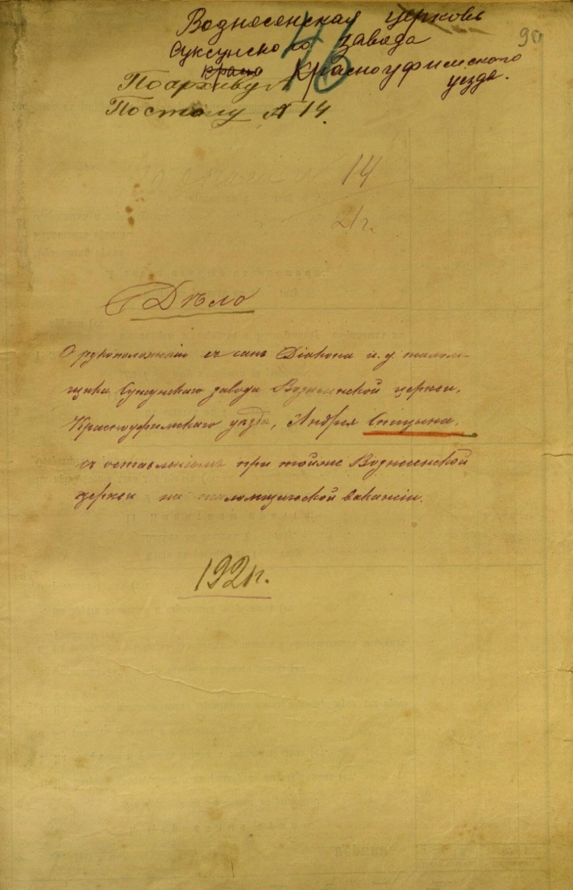
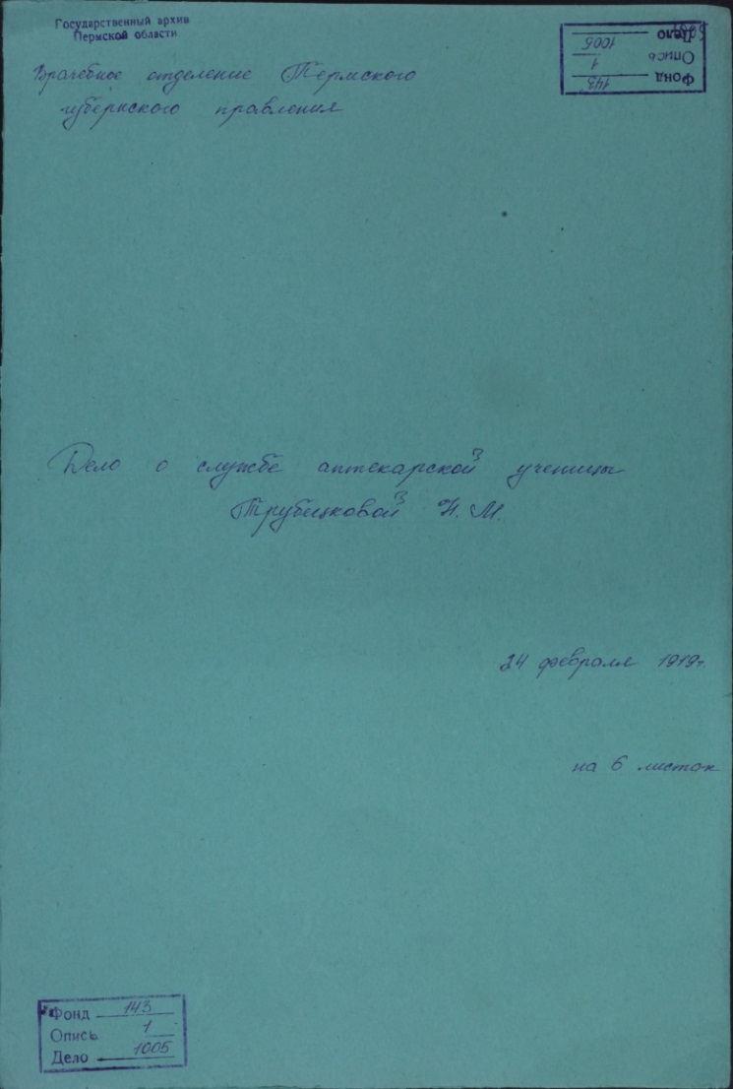
Формулярные (послужные) списки и личные дела служащих

Slide 20
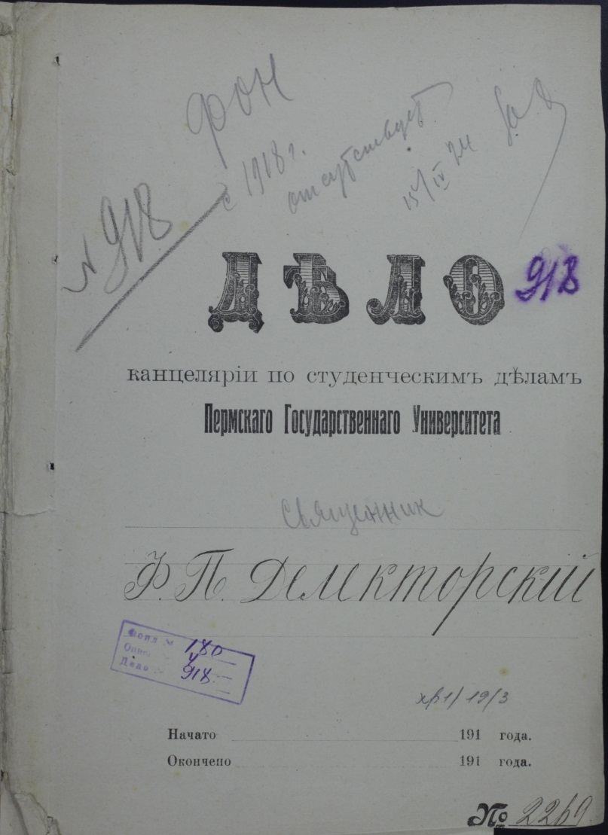
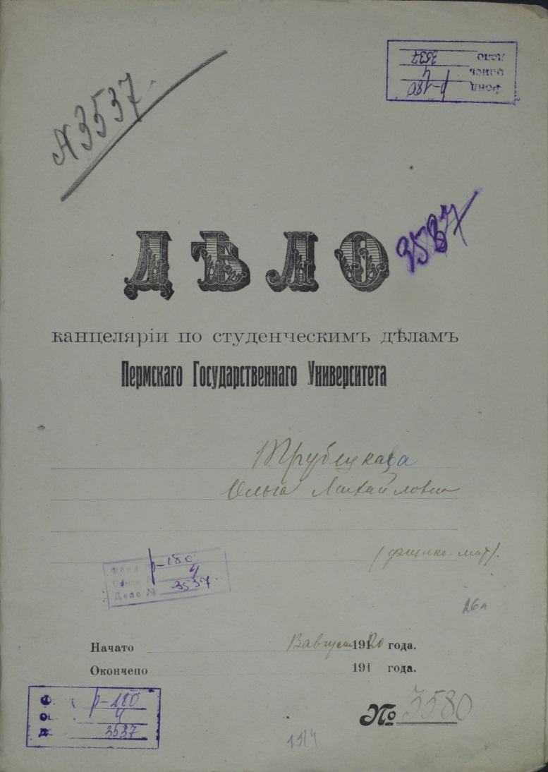
Личные дела студентов высших учебных заведений
Ф. р-180. Оп.4.Д. 918, Д. 3587

Slide 21
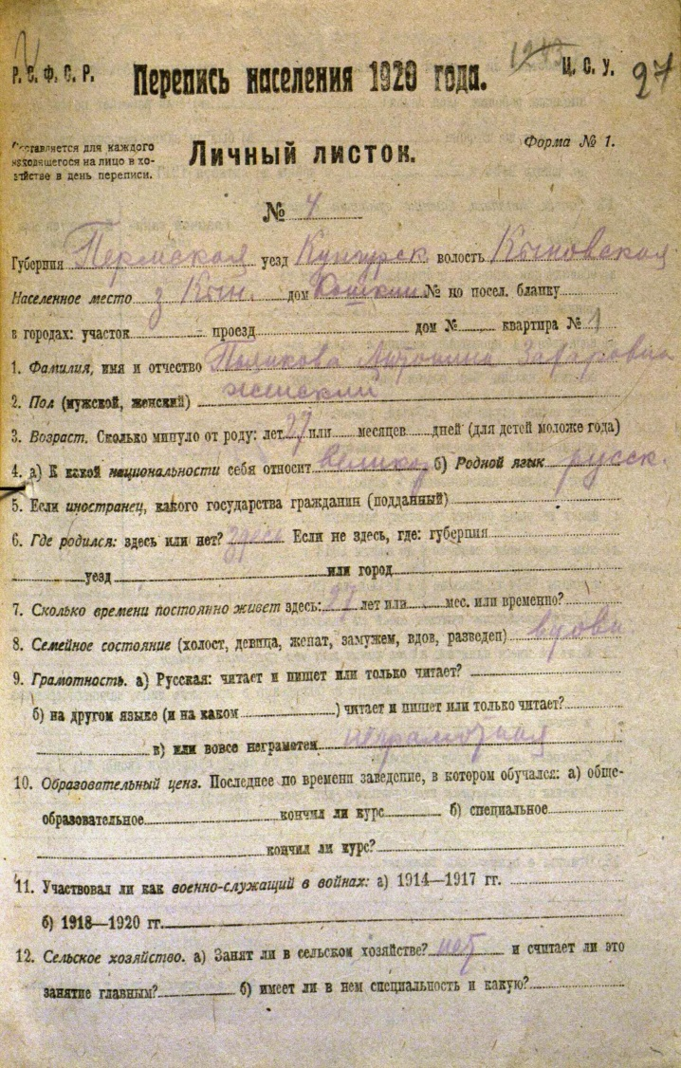
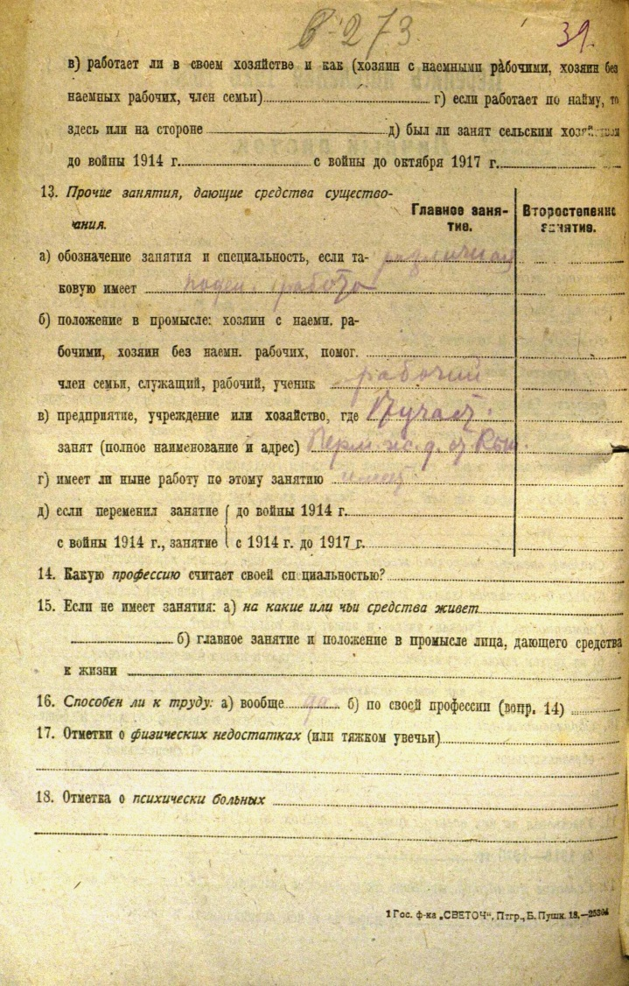
Материалы Всероссийской сельскохозяйственной переписи населения 1916 - 1920 гг.
Ф. р-77. Оп.1. Д. 93. Л. 27 – 27 об.

Slide 22
Иные виды генеалогических источников:
Анкеты работников различных учреждений и предприятий
Листки по учету кадров
Автобиографии
Мемуары
Сведения о раскулаченных
Фотографии и фотоальбомы
Материалы личных фондов и архивных коллекций
Переписка (письма)
Материалы уголовных и гражданских судебных дел
Материалы переписей населения после 1918 г.
Похозяйственные и домовые книги
Различные записи актов гражданского состояния (о рождении, бракосочетании, разводе, смерти, об усыновлении, о смени имени/фамилии)

